Slide 1
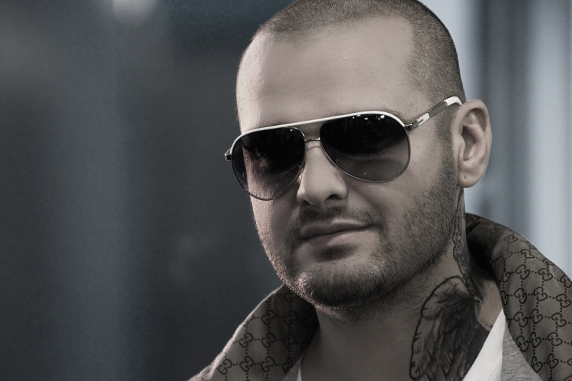
Špeciálna základná škola Partizánska 26, 963 01 Krupina
„Inou cestou – AVRE DROMEHA“
„Moderné vzdelávanie pre vedomostnú spoločnosť / Projekt je spolufinancovaný zo zdrojov EU“

Slide 2
Rytmus spevák, porotca
Mgr. Andrea Kristeľová

Slide 3
Vizitka
vlastným menom
Patrik Vrbovský
narodil sa 3.január 1977
pôsobí ako spevák - rapper
hudobný žáner: rap, hip-hop, R&B, pop, dubstep ,electro
v súčasnosti tvorí pár so známou slovenskou speváčkou Darou Rolins

Slide 4
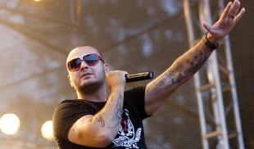
Kariéra
už vo veľmi mladom veku sa stal breakerom
dostal sa aj k repu, začal repovať anglicky po tom začal repovať slovensky
Rytmus sa stal zakladateľom úspešného hip-hopového tria Kontrafakt
Nahral spolu so speváčkou Tinou rádiový hit „Príbeh“
svojim beatboxom sa stal najlepší na Slovensku
bol porotca speváckej súťaže Hlas Československa 2012

Slide 5
Tvorba – Kontrafakt
album E.R.A.
album Bozk na rozlúčku

Slide 6
Tvorba – sólo
album Bengoro
album Kráľ
album Fenomén

Slide 7
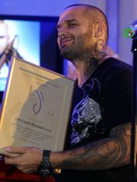
Ocenenia
druhé miesto v medzinárodnej súťaži Austrian beatbox battle championship (2003)
prvé miesto v súťaži Aurel najlepší album v kategórii hip-hop (2006)
prvé miesto za najúspešnejšiu slovenskú skupinu – KONTRAFAKT ( 2004)

Slide 8
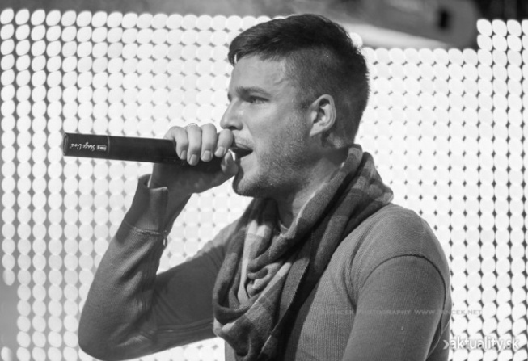
Spolupráca
Tina
Anita Soul
EGO

Slide 9
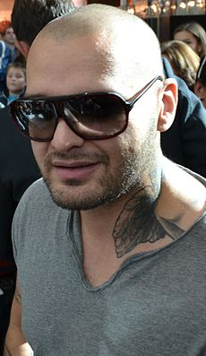
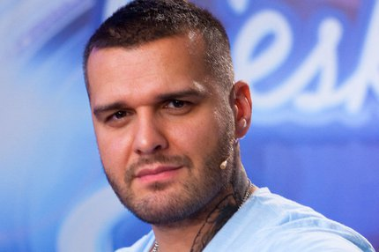
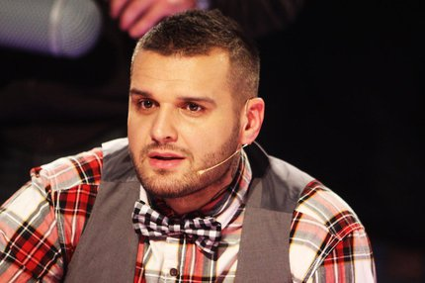
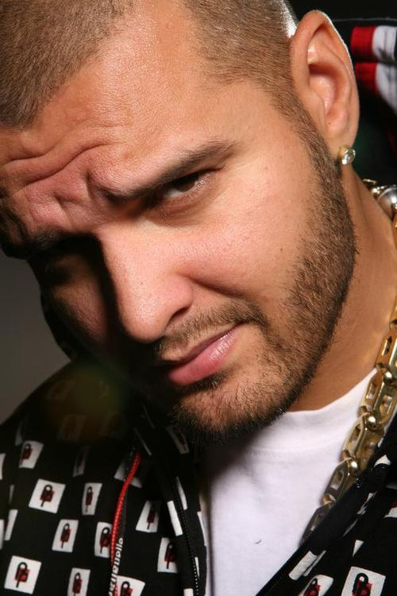
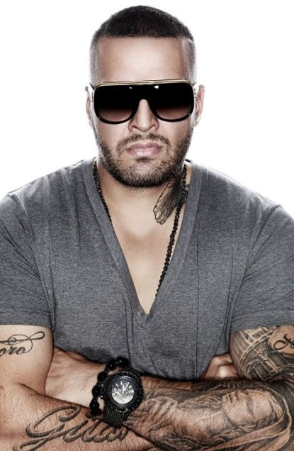
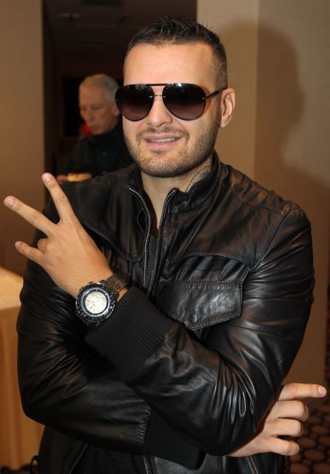
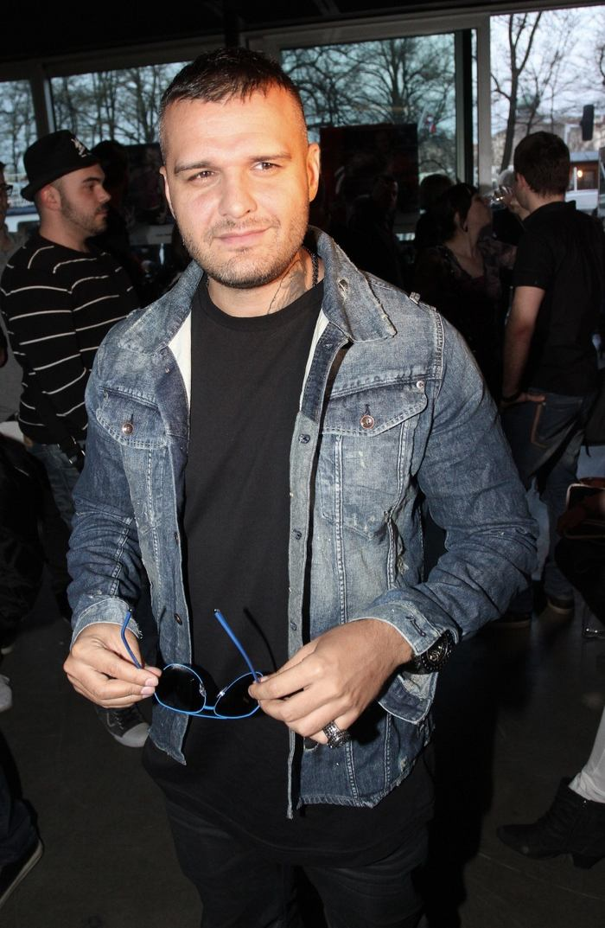
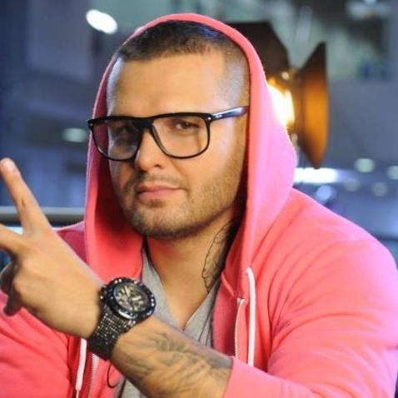
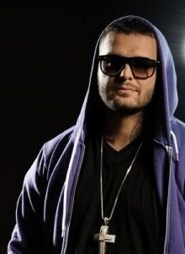

Slide 10
Zdroje
http://sk.wikipedia.org
http://zivotopis.osobnosti.cz/
www.google.sk /obrázky

